Slide 1

Tillsammans för patientsäkerheten
Ett arbetsmaterial för dialog om säkerhetskultur
Notes:
Patientsäkerhet berör i princip alla som arbetar inom Region Östergötland. Oavsett arbetsplats och yrkesroll arbetar vi med frågor som har en direkt eller indirekt inverkan på patientsäkerheten. Därför är det viktigt att fundera på hur vi kan förbättra patientsäkerheten – tillsammans och var för sig.
Detta underlag är framtaget för att göra det enklare att samtala om patientsäkerhet i t.ex. gruppdialog i samband med arbetsplatsträffar och liknande möten. Materialet delas med fördel upp för att fokusera på en del per tillfälle.
Introduktion till materialet
Vad är patientsäkerhet?
Vad innebär systemsyn?
Vad kännetecknar en god säkerhetskultur?
Hur bidrar vi till en lärande organisation?
Grupparbete - dialog
”Detta är viktigt” – om patientsäkerhetsarbete
”Du är viktig” – om din betydelse för patientsäkerheten.
”Vi är viktiga” – om teamets betydelse för patientsäkerheten.

Slide 2
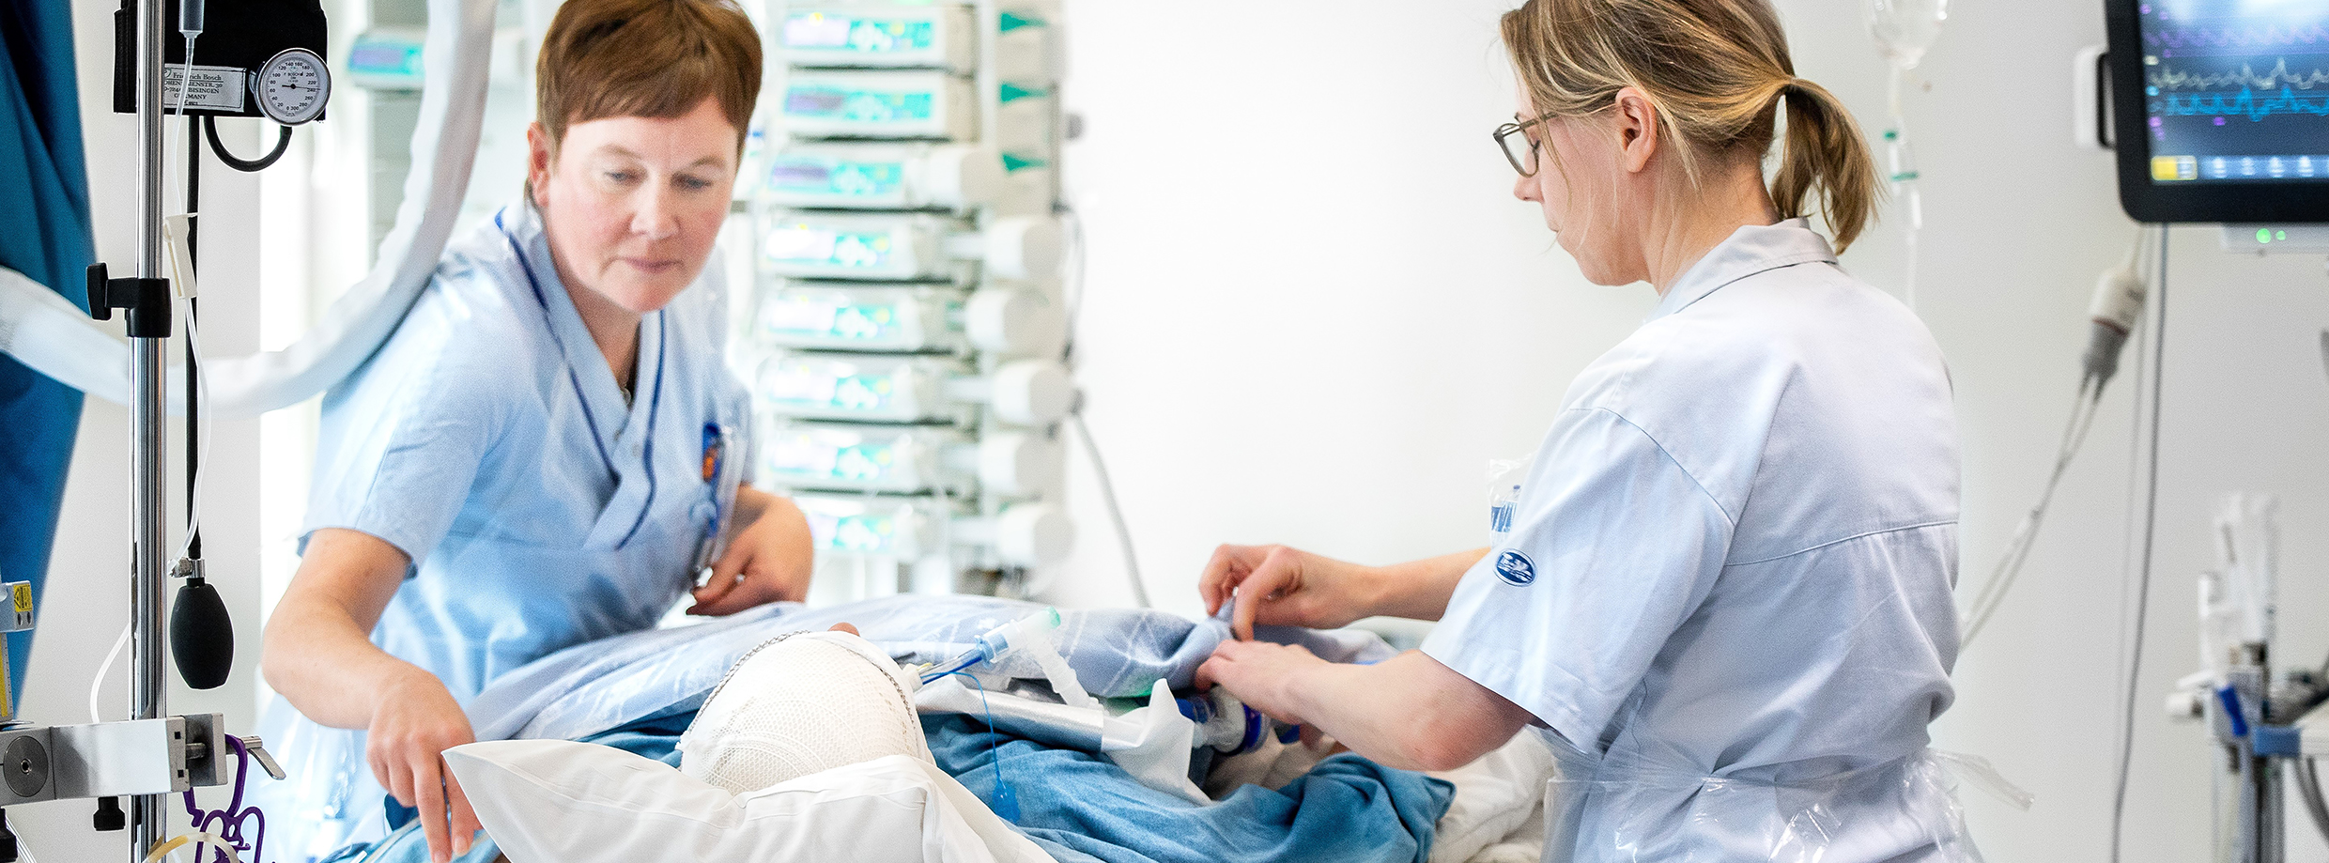
Patientsäkerhet berör alla

Slide 3
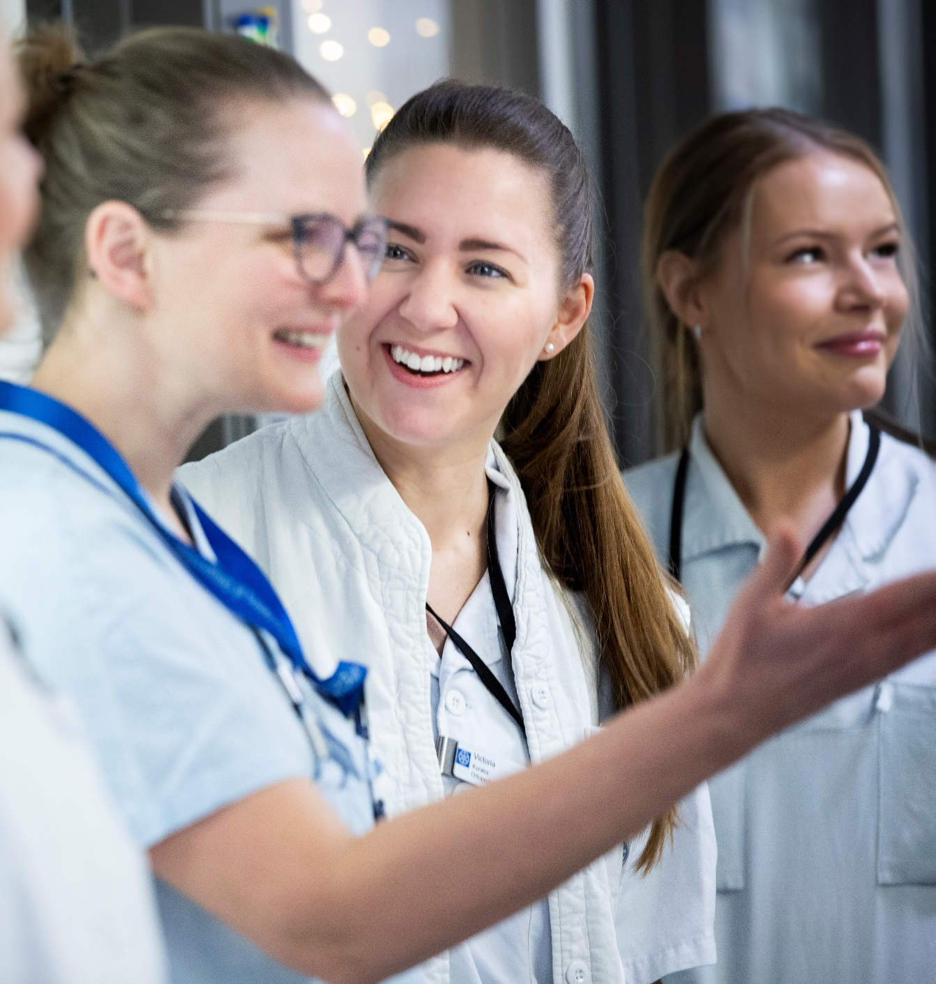
Definitioner
Patientsäkerhet
Att skydda patienter från vårdskada
Vårdskada
Lidande, kroppslig eller psykisk skada eller sjukdom som hade kunnat undvikas, om adekvata åtgärder vidtagits vid patientens kontakt med hälso- och sjukvården.
Allvarlig vårdskada
Vårdskada som är bestående och inte ringa eller har lett till att patienten fått ett väsentligt ökat vårdbehov eller avlidit.
(Patientsäkerhetslagen 2010:659)

Slide 4
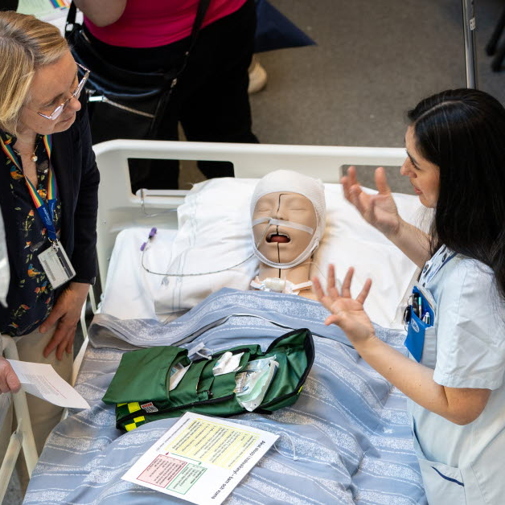
Systemsyn
Fokus på helheten istället för delarna och på varför istället för vem.
En god säkerhetskultur
Grundar sig i ett öppet arbetsklimat där alla tryggt kan rapportera avvikelser och misstag, ställa frågor och diskutera säkerhet – utan att riskera att bli skuldbelagda.
Lärande organisation
Såväl positiva som negativa händelser i vardagen
är viktiga källor till förbättring - om vi lär oss av dem.

Slide 5
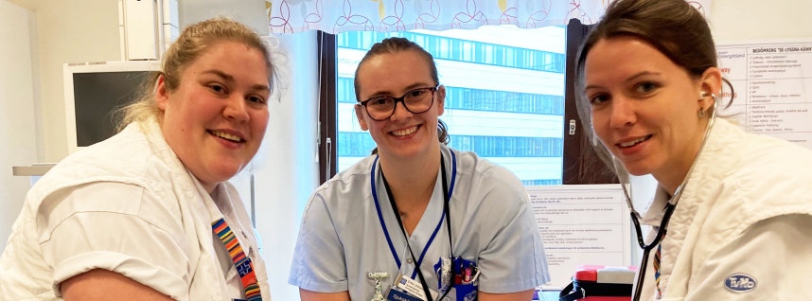
Workshop/dialog

Slide 6
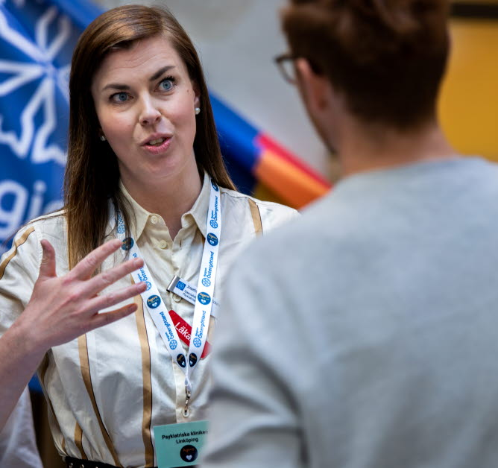
Film del 1:
Detta är viktigt
Kunskapens betydelse för patientsäkerheten.
Notes:
Länk till film:
https://api.screen9.com/preview/U69z6enV8PDufS7JWzWqOtLWPpZPz4kV3OvzI1QVL9U_u8AcWhUJcmiVSH8XpQmL

Slide 7
Uppgift del 1: Detta är viktigt
Hur ser det ut på vår arbetsplats?
  Vågar vi fråga varandra om vi känner oss osäkra?
  Vågar vi berätta när vi själva gör fel?
  Vågar vi säga till andra när vi ser att de gör fel? Spelar det någon roll vem som gör fel?
  Är vi bra på att uppmärksamma och rapportera risker?
Goda exempel och förbättringar
  Är vi positivt inställda till utveckling?
  Delar vi med oss av erfarenheter i arbetsgruppen?
  Berömmer vi varandra?

Slide 8
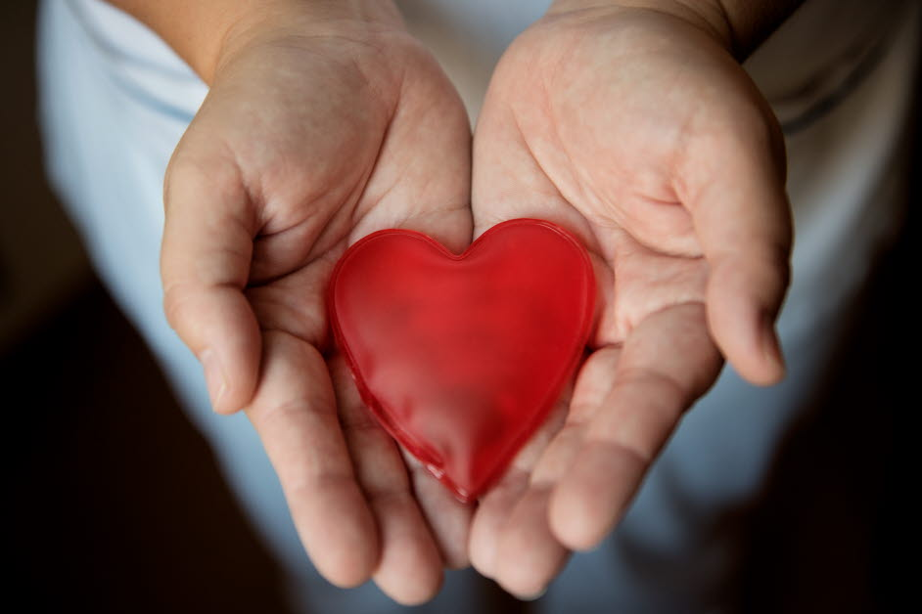
Film del 2:
Du är viktig
Delaktighetens betydelse för patientsäkerheten.
Notes:
Länk till film:
https://api.screen9.com/preview/UFwsqewVkU_l5bu3LVQyS56ZE7ng-KubBN80R4c4w4b9IWT6RV4dtxonLwKaffDR

Slide 9
Uppgift del 2: Du är viktig
Fundera en och en
Vad gör jag som påverkar patientsäkerheten?
(Åtgärder som direkt eller indirekt skydda patienterna mot undvikbara vårdskador).
Berätta för varandra i gruppen
Vad gör vi tillsammans för att påverka patientsäkerheten?
Vad mer skulle vi kunna göra?
Upplever alla i gruppen att man har inverkan på patientsäkerheten eller tycker någon tvärtom?
Berätta och fundera ur olika perspektiv.

Slide 10
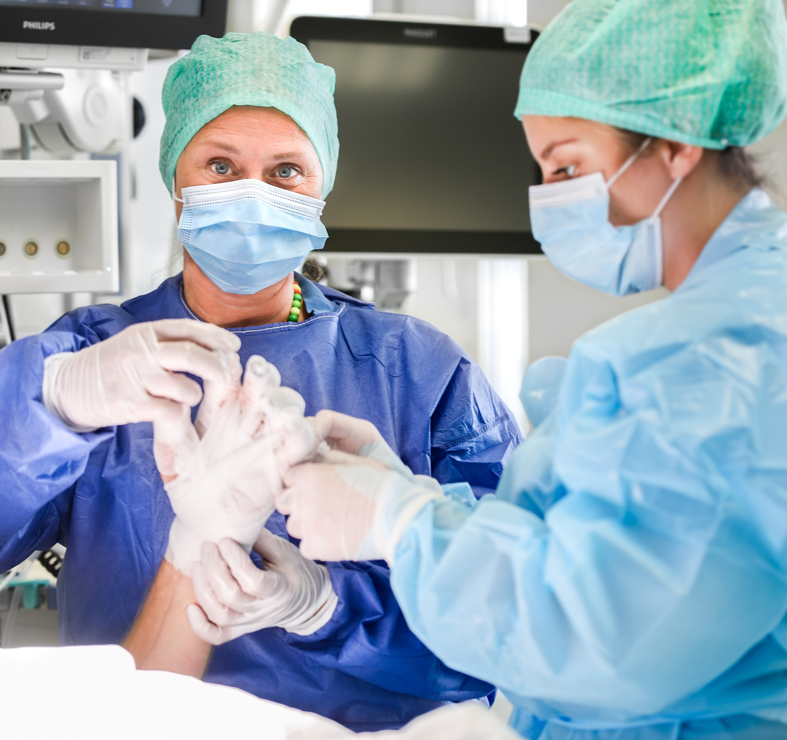
Film del 3:
Vi är viktiga
Teamets betydelse för patientsäkerheten.
Notes:
Länk till film:
https://api.screen9.com/preview/C-l7V0Pi_aKMH-j3AtYHRfJX6ay7PUIgwMY14HBqXLWbI7IiFANQ87pgGAjo7aG8

Slide 11
Uppgift del 3: Vi är viktiga
Hur tycker vi att kommunikation och samverkan fungerar?
  Mellan yrkesgrupper?
  Mellan enheter?
  Med ledningen?
  Med patienter och närstående?
Hur kan vi bli ännu bättre?

Slide 12
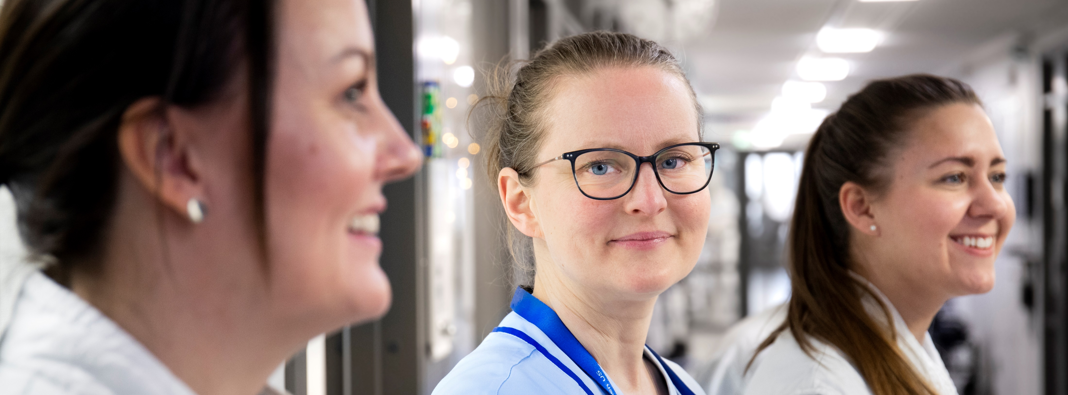
Tillsammans ökar vi patientsäkerheten

